Slide 1
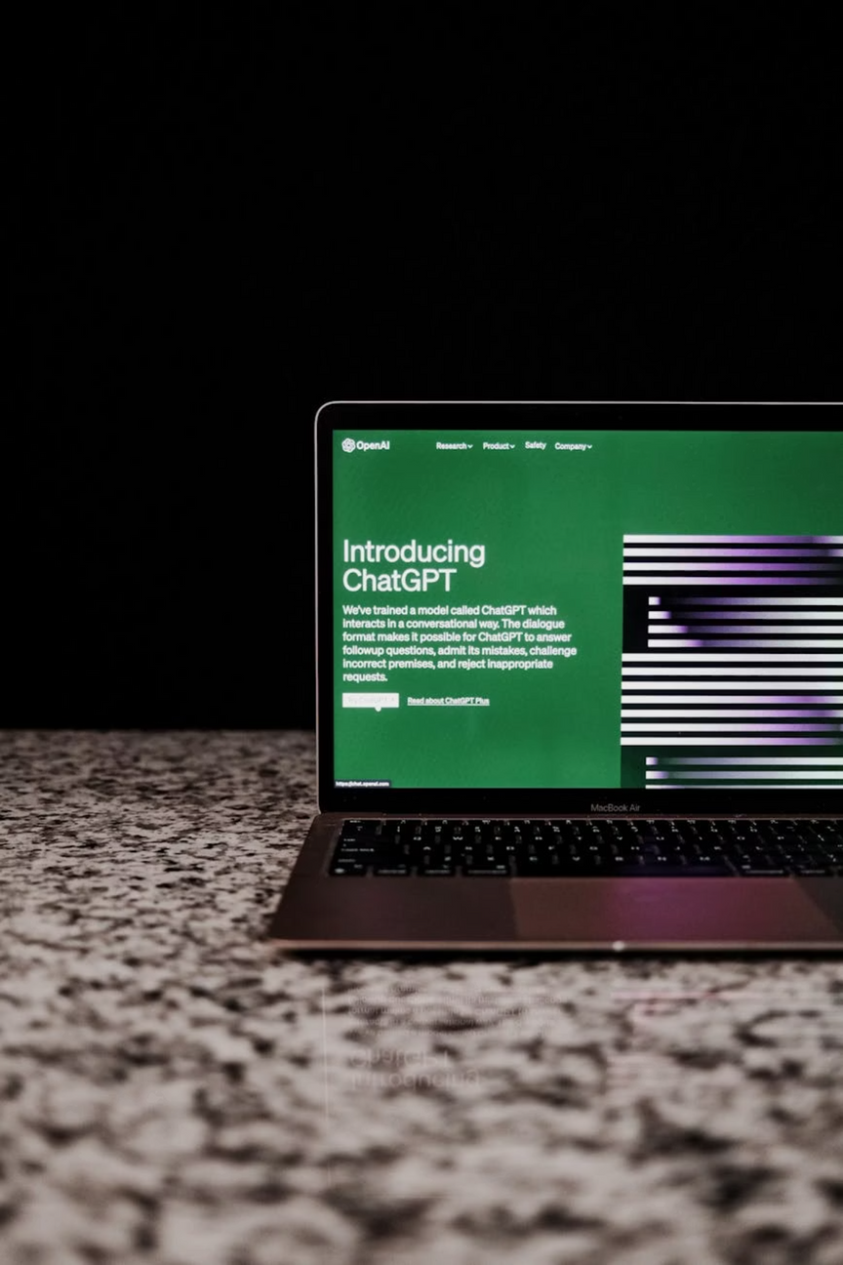
Моє бачення розвитку штучного інтелекту у 2026 році

Slide 2
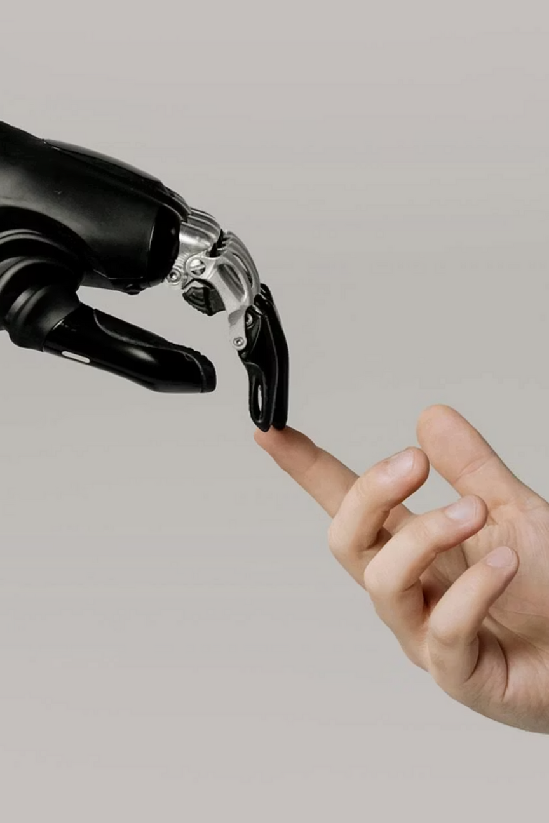

ШІ вже змінює світ сьогодні
Автоматизація рутинних завдань
Перетворення ролей
Під загрозою – рутинні офісні ролі: HR, логістика, фінанси, адміністрація, що вимагає перекваліфікації та адаптації працівників.
За даними MIT, ШІ може замінити 11,7% працівників у США, що еквівалентно $1,2 трильйонам економії на зарплатах, звільняючи людей від монотонної праці.
ШІ як партнер
ШІ переходить від інструменту до повноцінного партнера у роботі, сприяючи підвищенню продуктивності та інновацій.

Slide 3

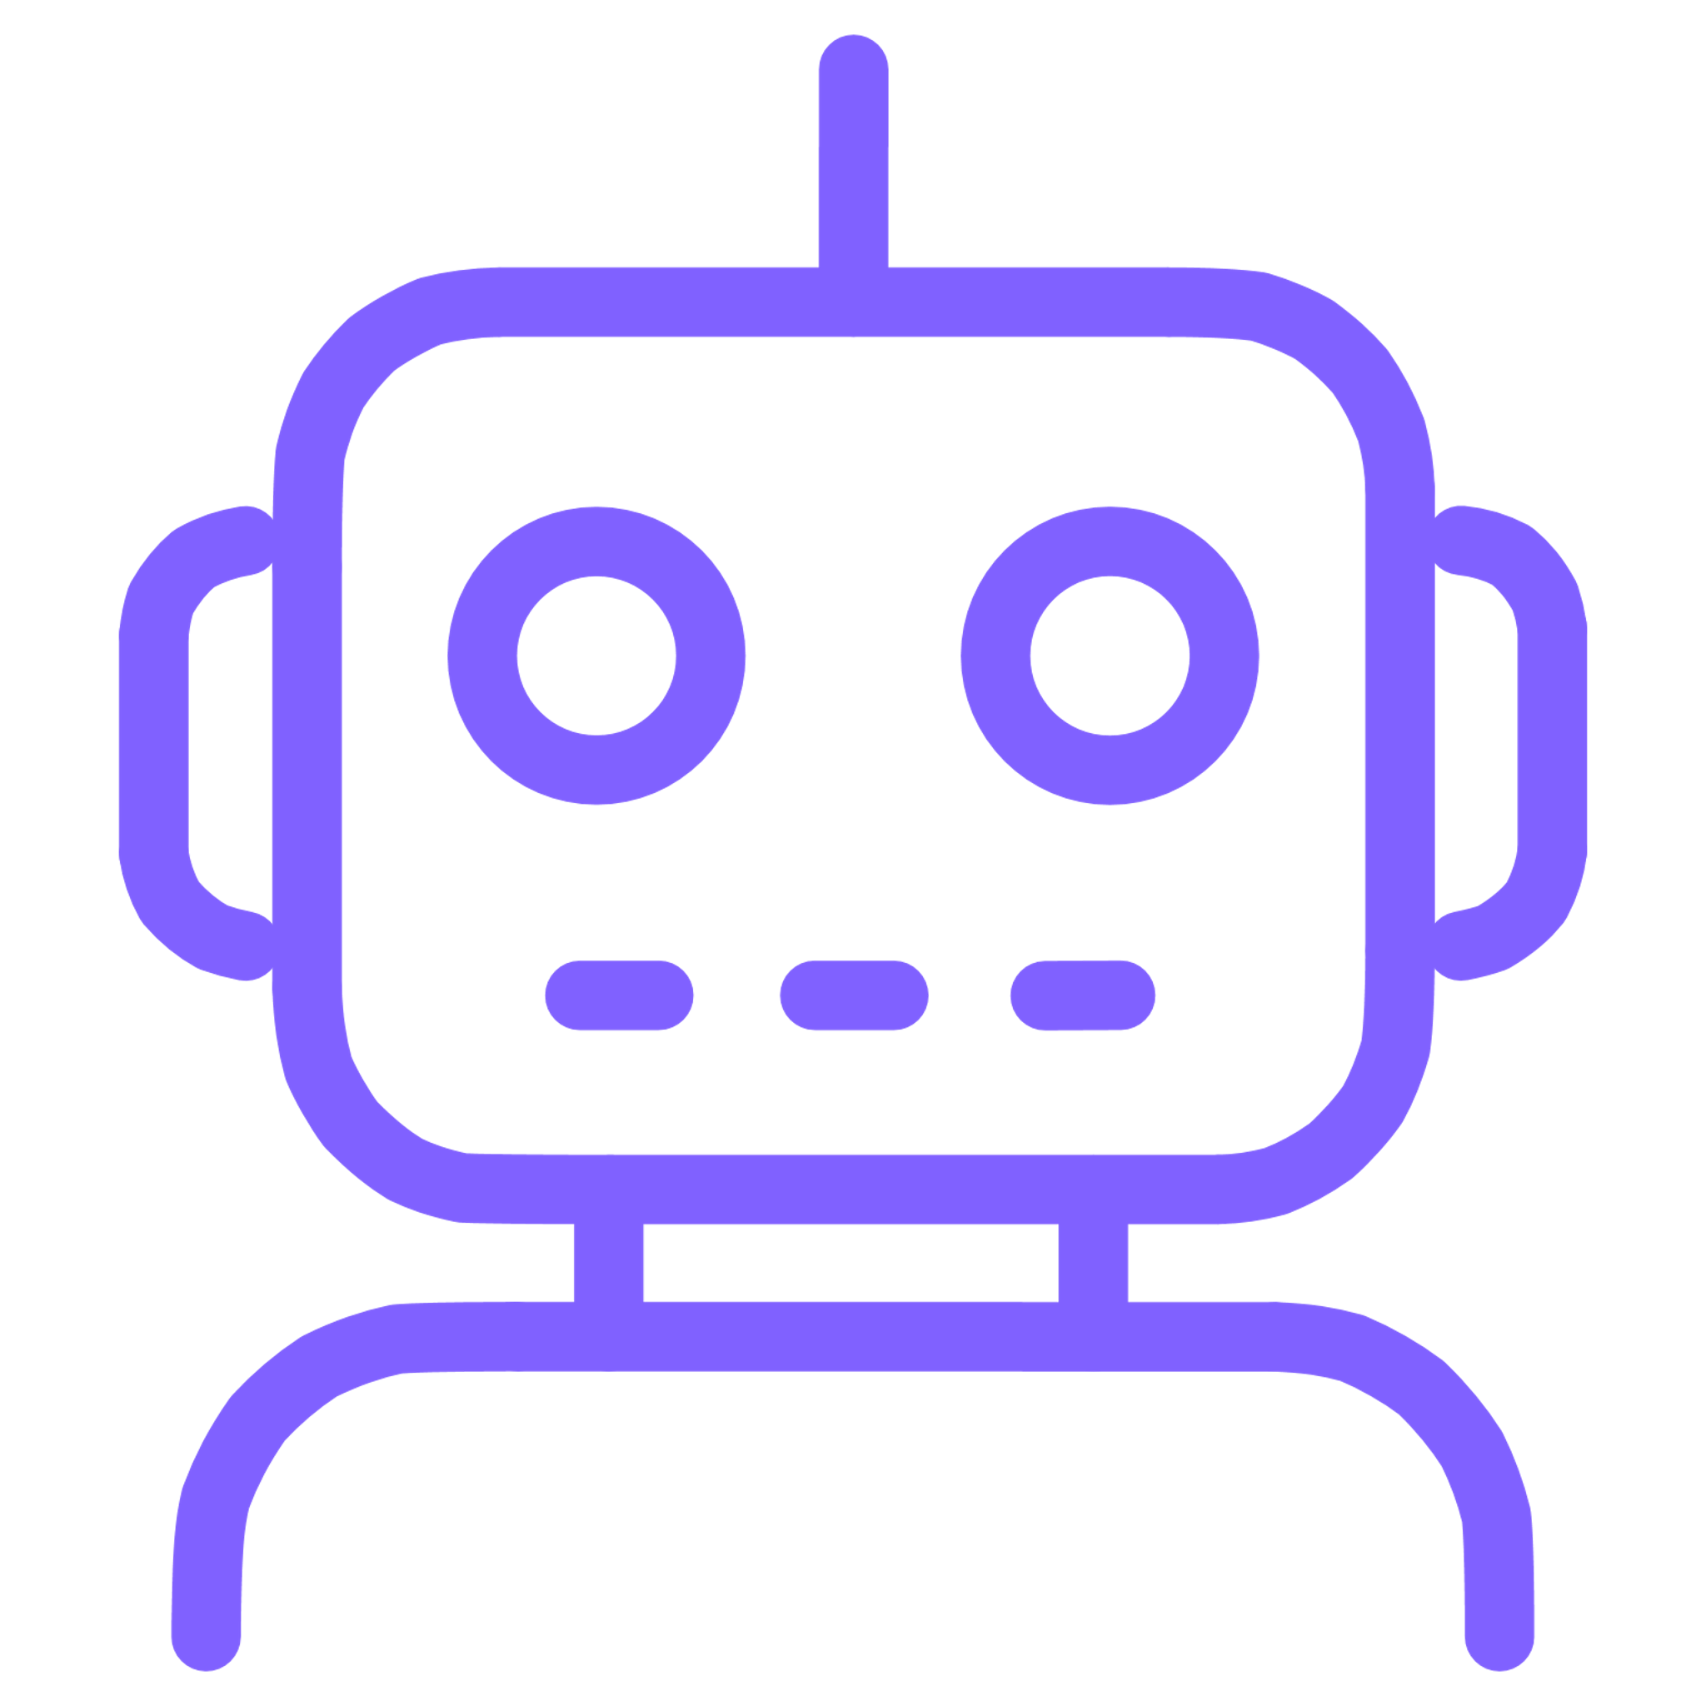


Ключові тренди ШІ у 2026 році
Генеративний відеоконтент
Автономні AI-асистенти
AI створює фільми та рекламні ролики швидше та дешевше, революціонізуючи медіаіндустрію.
Планують, діють і виконують складні завдання без постійного контролю, оптимізуючи бізнес-процеси.
Мультимодальність
Приватність та безпека
Розпізнавання тексту, зображень, аудіо, відео в одному інструменті, забезпечуючи комплексне розуміння.
Підвищена увага до приватності та безпеки даних, розробка надійних механізмів захисту.

Slide 4
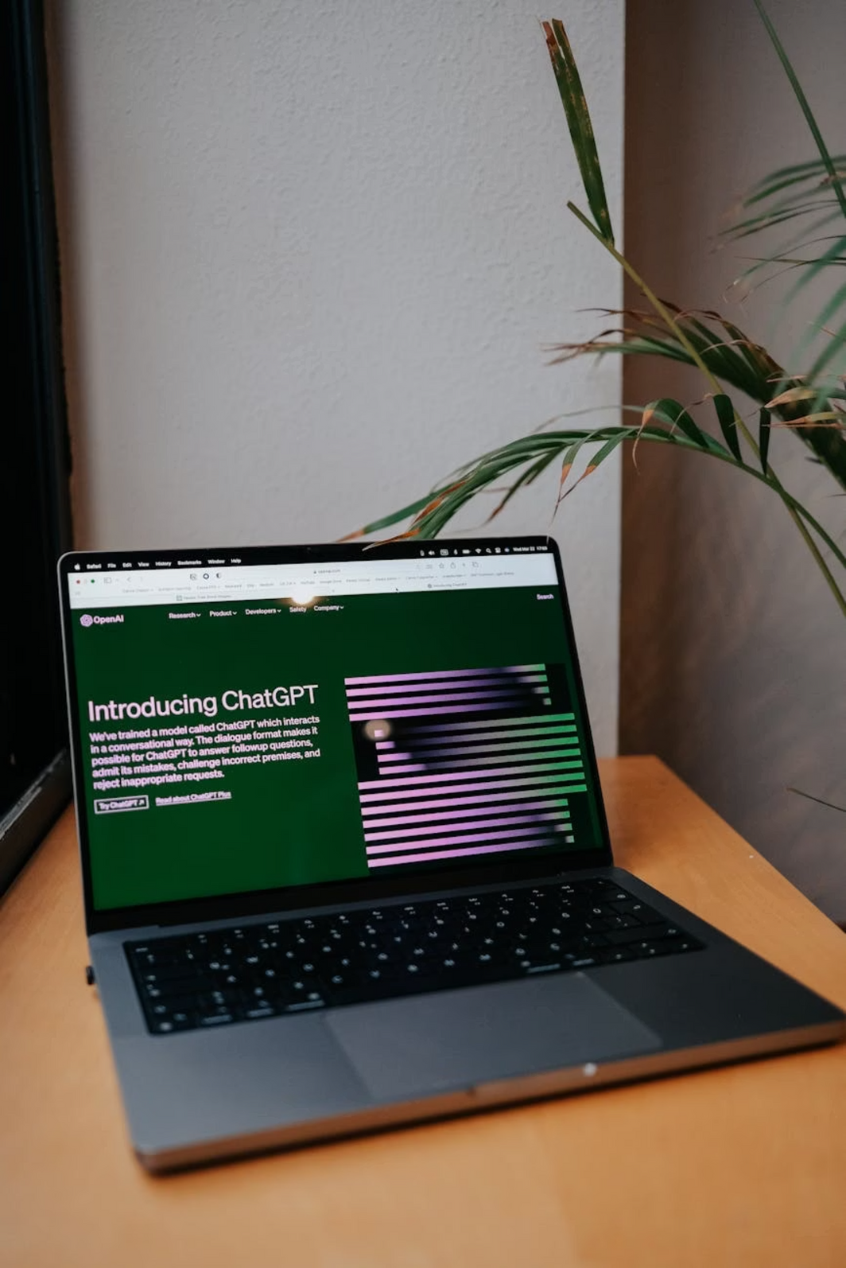
Вплив на бізнес і роботу
Зростання продуктивності: AI-агенти стають повноцінними членами команд, підвищуючи продуктивність на 25-50%.
Нові професії: Зростає попит на інженерів промптів, аудиторів AI та етиків штучного інтелекту.
Автоматизація процесів: Оркестрування AI-модулів дозволяє автоматизувати складні бізнес-процеси, забезпечуючи ефективність.

Slide 5
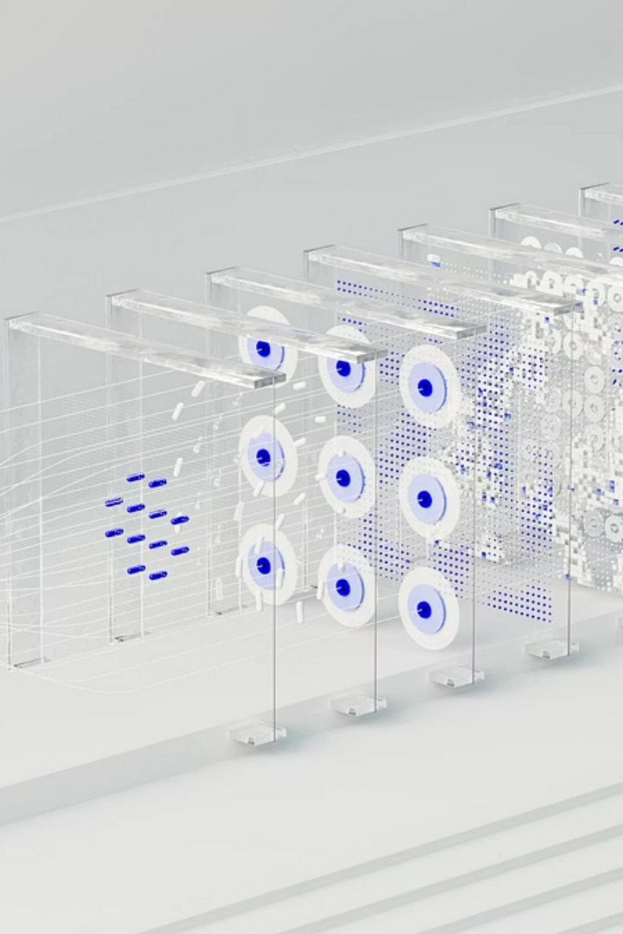
Технологічний прорив і спеціалізація моделей
01
02
Удосконалення LLM
Спеціалізовані моделі
Великі мовні моделі (LLM) стають точнішими та потужнішими; наприклад, GPT-5 на 45% точніший за попередників.
Зростає використання спеціалізованих моделей для медицини, юриспруденції та інженерії, що дозволяє вирішувати унікальні галузеві завдання.
03
Розширення контексту
Моделі розширюють контекст, працюють з мультимодальними даними, поглиблюючи розуміння та взаємодію.

Slide 6

Виклики та безпека
1
2
Контроль «тіньового» AI
Тестування на упередженість
Уникнення хаотичного впровадження AI без централізованого контролю є ключовим для стабільності.
Ретельне тестування AI-моделей на упередженість, помилки та безпеку гарантує справедливість та надійність.
3
Законодавче регулювання
Потреба у законодавчому регулюванні та етичних стандартах забезпечить відповідальний розвиток і використання ШІ.

Slide 7
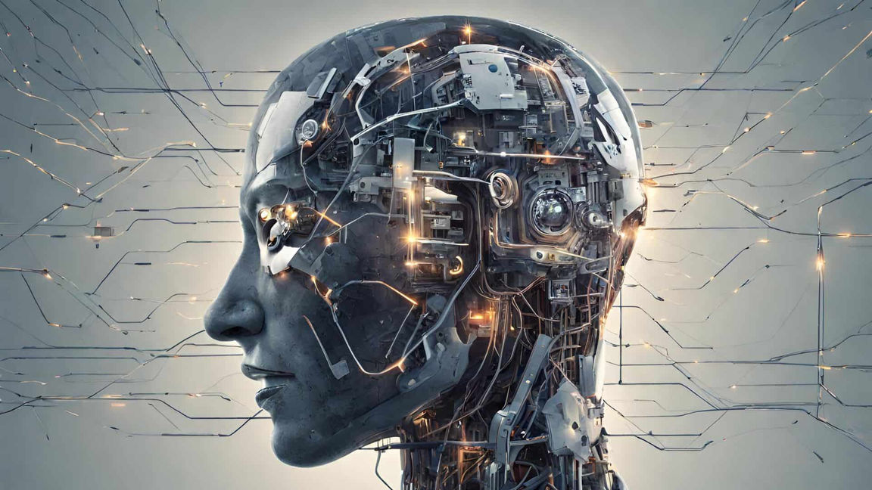
Моє бачення майбутнього з ШІ у 2026
ШІ стане невидимим супутником у повсякденному житті, інтегруючись у всі сервіси, спрощуючи наше існування та відкриваючи нові можливості.
Людство отримає нові можливості для творчості, науки і бізнесу, зберігаючи унікальність і критичне мислення, зосереджуючись на вирішенні складних завдань.
Важливо балансувати інновації з етикою, безпекою та соціальним впливом, щоб ШІ служив на благо всіх, сприяючи сталому розвитку.

